Slide 1
팀 명 | 최강
서비스 명 | 달빛수원
Notes:
달빛수원 제출자료 최신화. 공개 웹·관리자 데이터는 현재 저장소 기준이며, 모바일 앱은 친구가 계속 개발 중입니다.

Slide 2
서비스명 | 달빛수원
서비스 유형 | 앱 서비스 (공개 웹·관리자 보조 채널)
서비스 개요 | 수원화성 야간관광을 위한 위치 기반 미션형 체험 서비스입니다. 모바일 앱과 공개 웹에서 시간대별 코스, 장소, 행사와 방문 예측을 확인할 수 있습니다.
주제 선정 이유 | 수원화성·화성행궁·행리단길의 야간 관광정보가 여러 곳에 흩어져 방문 순서를 고르기 어려운 문제에서 출발했습니다. 한국관광공사 관광정보에 정조 스토리와 미션형 코스를 결합해 방문 전 선택과 현장 체험을 연결합니다.
Notes:
달빛수원 제출자료 최신화. 공개 웹·관리자 데이터는 현재 저장소 기준이며, 모바일 앱은 친구가 계속 개발 중입니다.

Slide 3
서비스 핵심기능 | 시간대별 야간관광 추천 코스 도착 체크와 코스 완료 기록 내 주변 관광지·로컬 스팟 탐색 찜·완료 기록과 이미지 공유 공개 웹 미리보기와 관리자 데이터 운영
Notes:
달빛수원 제출자료 최신화. 공개 웹·관리자 데이터는 현재 저장소 기준이며, 모바일 앱은 친구가 계속 개발 중입니다.

Slide 4

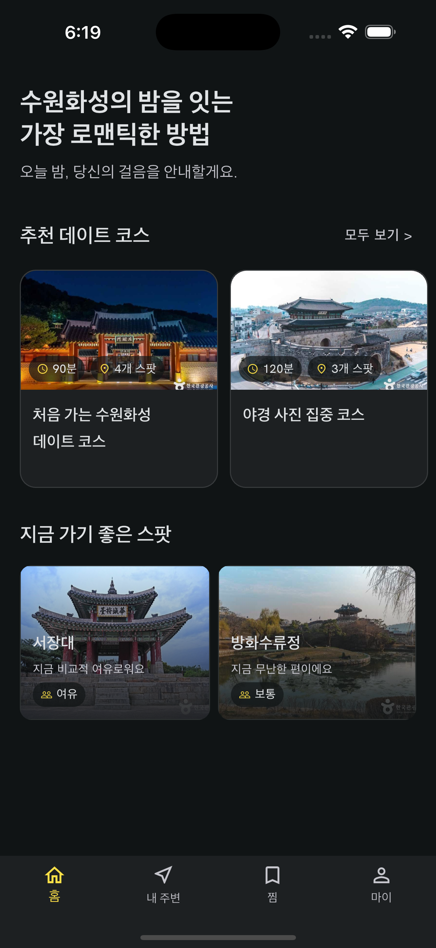
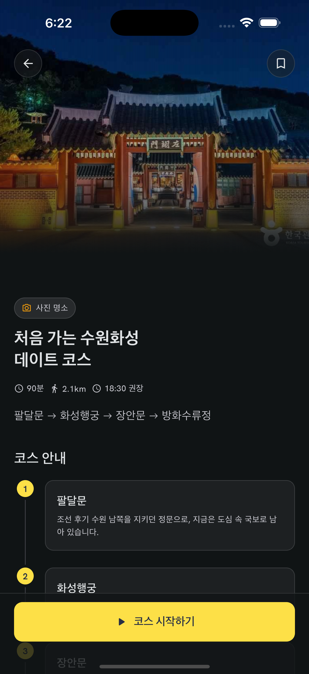
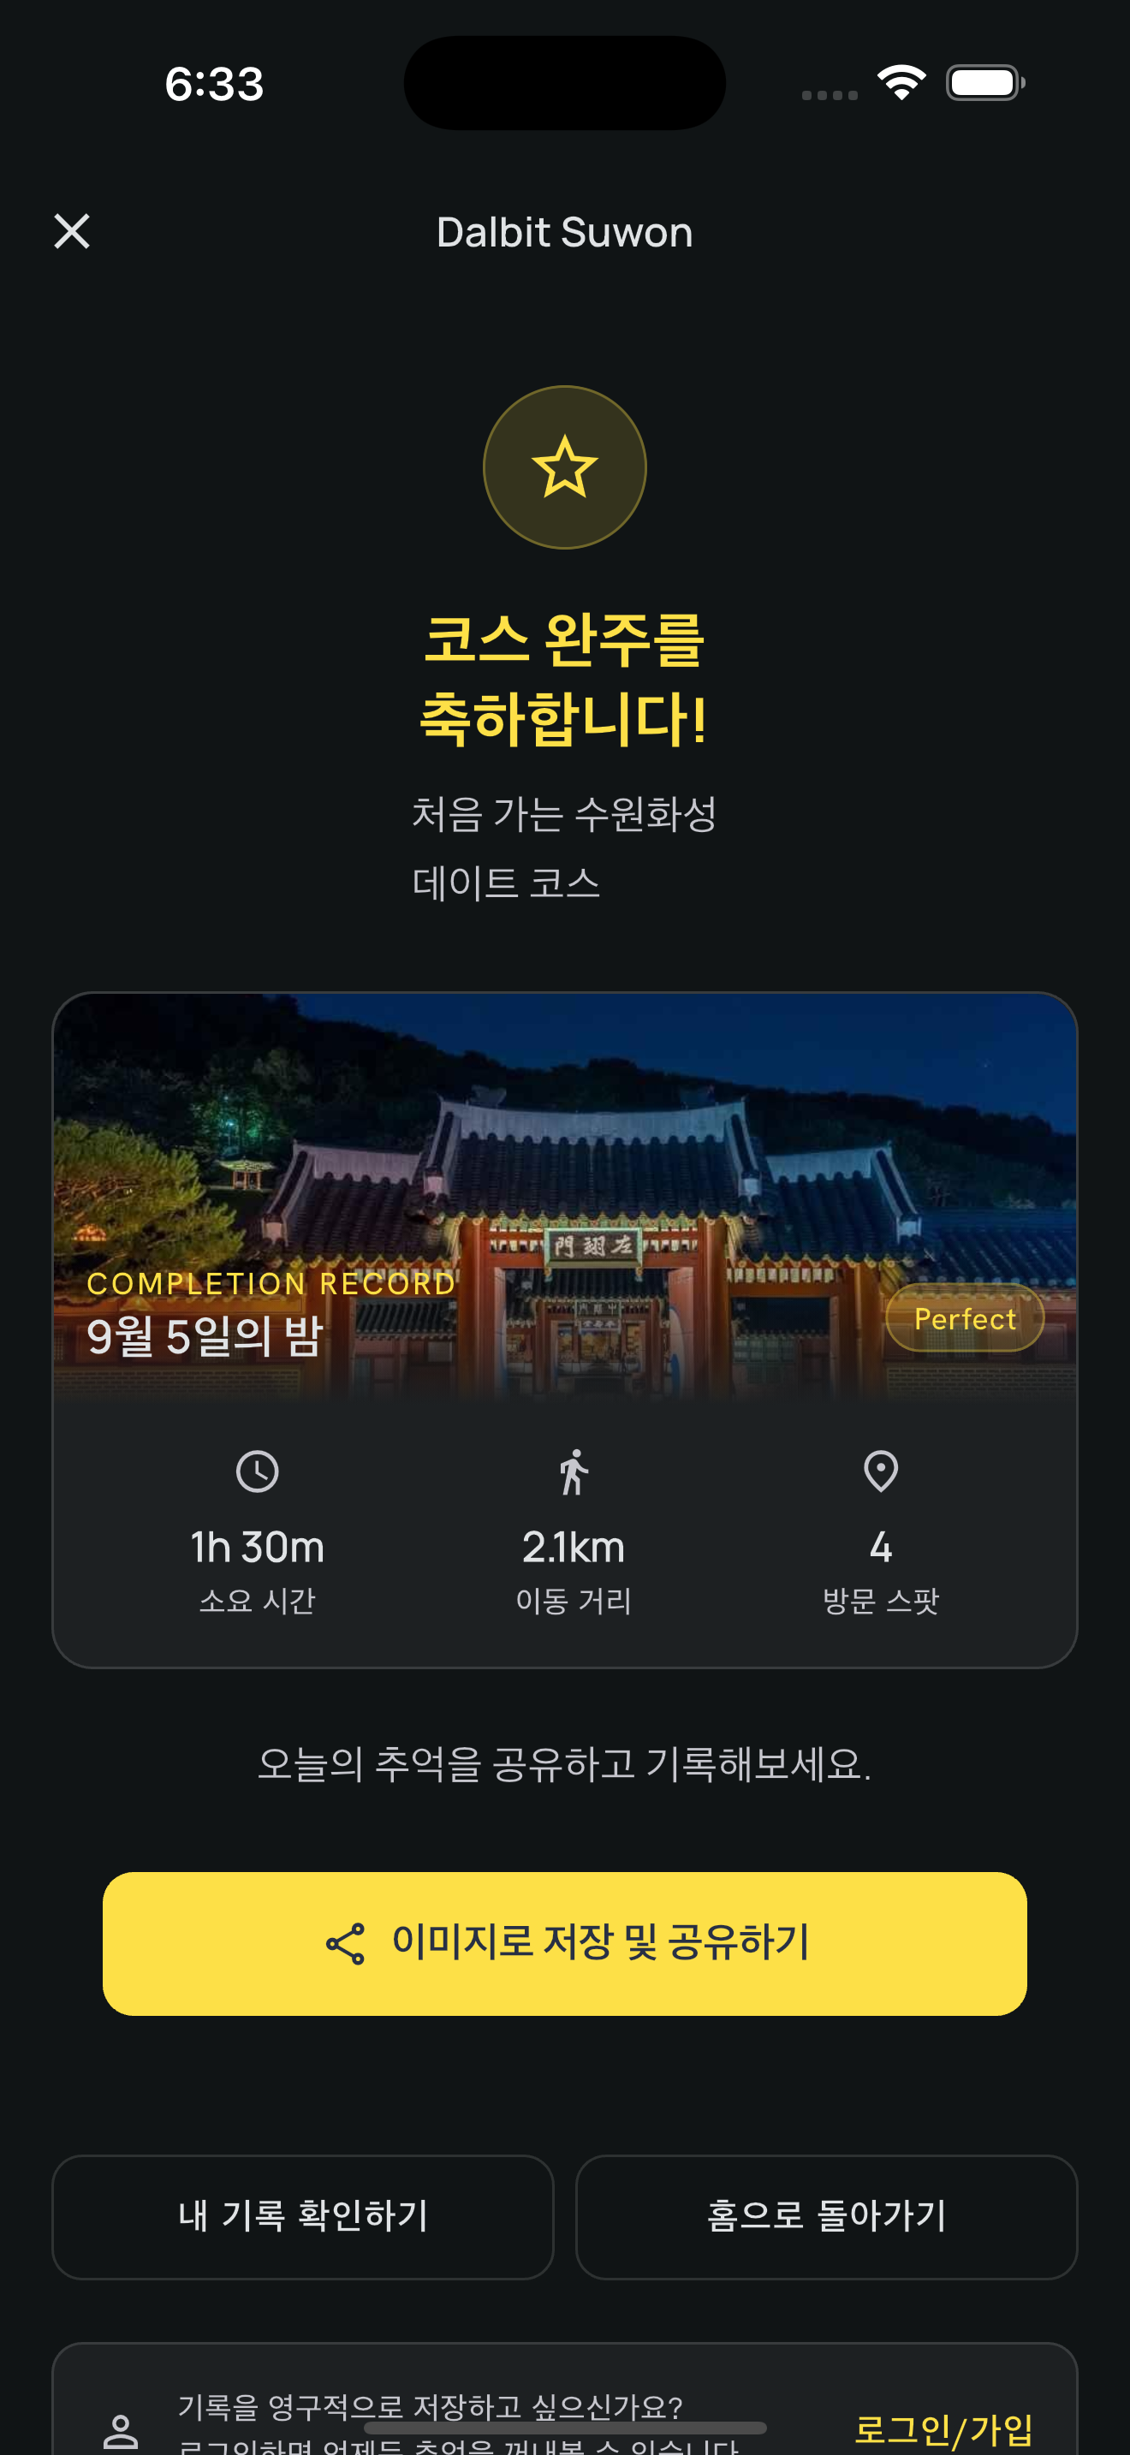
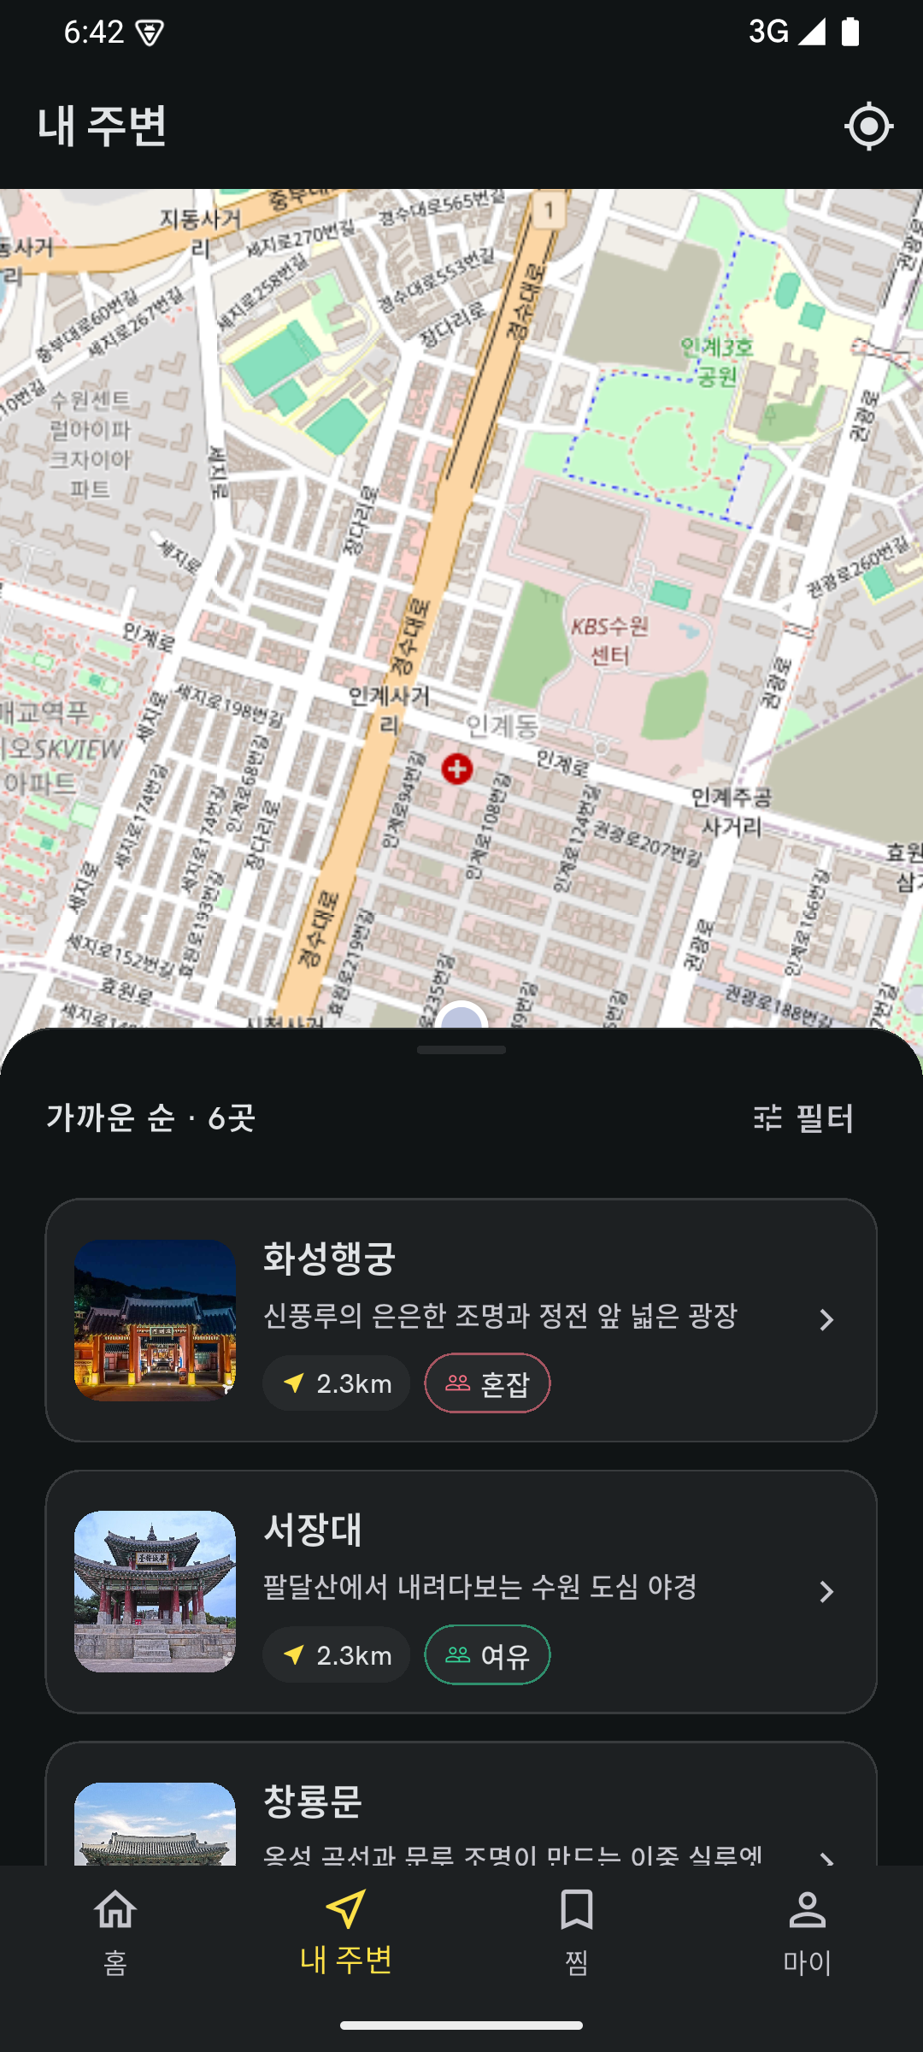
서비스 대표 이미지 (썸네일)
서비스 상세 이미지
Notes:
달빛수원 제출자료 최신화. 공개 웹·관리자 데이터는 현재 저장소 기준이며, 모바일 앱은 친구가 계속 개발 중입니다.

Slide 5
특화 지역명 * 서울 제외 | 경기도 수원시 (수원화성 일대)
구현 내용 | 수원화성·화성행궁·행리단길을 중심으로 야간 관광 장소와 코스를 연결합니다. 공개 장소 48곳, 공개 코스 7개, 예정 행사 8개를 운영 중입니다. 정조 스토리와 야간 경관, 일 단위 혼잡 예측을 함께 제공해 방문 순서를 고를 수 있습니다. 무장애·오디오 정보는 웹·관리자 데이터에 반영하고 모바일 앱 노출은 친구가 이어서 개발 중입니다.
Notes:
달빛수원 제출자료 최신화. 공개 웹·관리자 데이터는 현재 저장소 기준이며, 모바일 앱은 친구가 계속 개발 중입니다.

Slide 6
핵심 기능1 | 야간관광 추천 코스
기능 설명 | 시간대별 추천 코스와 소요시간·거리·스팟 순서를 확인하고 코스를 시작합니다.
기능 흐름도
홈 화면에서 시간대별 추천 코스를 선택하고 코스 상세로 이동한다.
Notes:
달빛수원 제출자료 최신화. 공개 웹·관리자 데이터는 현재 저장소 기준이며, 모바일 앱은 친구가 계속 개발 중입니다.

Slide 7
핵심 기능2 | 도착 체크와 코스 완료
기능 설명 | 도착 체크 후 코스 완료 결과를 확인합니다. 자동 위치 판정은 앱 출시 빌드에서 최종 검증합니다.
기능 흐름도
코스의 스팟에 도착해 체크한 뒤 완료 화면에서 결과를 확인한다.
Notes:
달빛수원 제출자료 최신화. 공개 웹·관리자 데이터는 현재 저장소 기준이며, 모바일 앱은 친구가 계속 개발 중입니다.

Slide 8
핵심 기능3 | 내 주변 관광지 탐색
기능 설명 | 현재 위치 기준 주변 관광지와 로컬 스팟을 지도·목록으로 탐색합니다.
기능 흐름도
내 주변 탭에서 현재 위치 기준 관광지와 로컬 스팟을 탐색한다.
Notes:
달빛수원 제출자료 최신화. 공개 웹·관리자 데이터는 현재 저장소 기준이며, 모바일 앱은 친구가 계속 개발 중입니다.

Slide 9
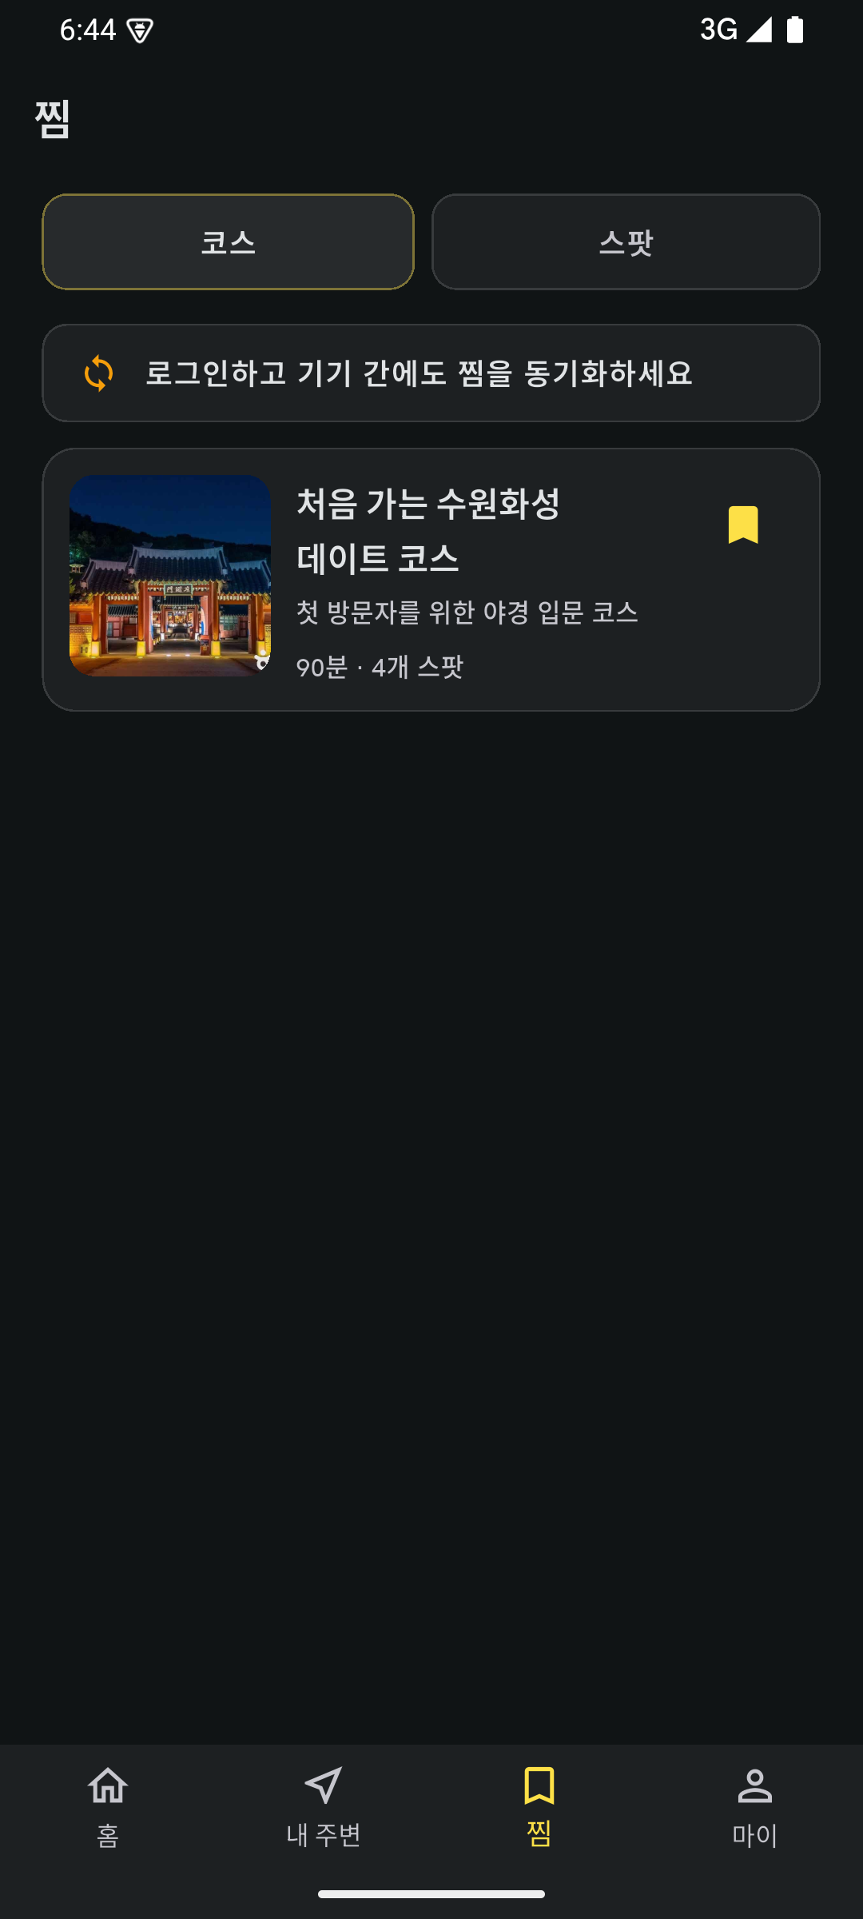
핵심 기능4 | 찜·완료 기록 공유
기능 설명 | 찜한 코스와 스팟을 모아보고 코스 완료 결과를 이미지로 공유합니다. 앱 동기화는 출시 빌드에서 확인합니다.
기능 흐름도
찜 탭에서 저장한 코스·스팟을 확인하고 완료 결과를 공유한다.
Notes:
달빛수원 제출자료 최신화. 공개 웹·관리자 데이터는 현재 저장소 기준이며, 모바일 앱은 친구가 계속 개발 중입니다.

Slide 10
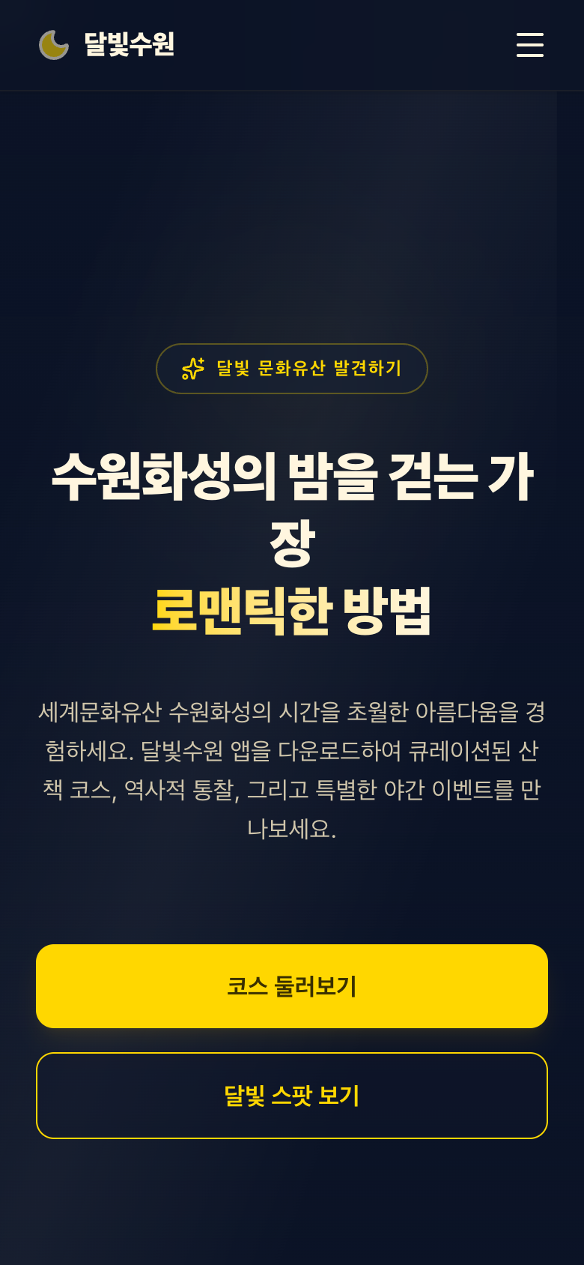
핵심 기능5 | 공개 웹·혼잡도 미리보기
기능 설명 | 공개 웹에서 코스·장소·행사와 오늘 예측을 확인하고 운영 데이터 상태를 점검합니다.
기능 흐름도
공개 웹에서 코스·장소·행사와 오늘 방문 예측을 미리 확인한다.
Notes:
달빛수원 제출자료 최신화. 공개 웹·관리자 데이터는 현재 저장소 기준이며, 모바일 앱은 친구가 계속 개발 중입니다.

Slide 11
서비스 개발에 활용한 한국관광공사 OpenAPI 리스트
1 | API명 | 국문 관광정보 서비스
 | 상세설명 | areaBasedList2·detailCommon2·detailIntro2·detailImage2로 장소 목록·상세·운영정보·이미지를 수집
2 | API명 | 행사정보 서비스
 | 상세설명 | searchFestival2로 수원 지역 행사·축제의 일정과 장소를 수집
3 | API명 | 관광지 혼잡도·방문자 추이 예측 정보
 | 상세설명 | 일 단위 예측을 공개 장소와 연결해 오늘 방문 판단을 돕습니다
4 | API명 | 반려동물 동반여행 정보
 | 상세설명 | 장소별 동반 가능 여부와 정책을 수집해 웹·관리자 데이터에 반영
5 | API명 | 무장애 여행정보
 | 상세설명 | detailWithTour2로 접근성 정보를 수집해 웹 장소 상세와 관리자 검수에 연결
Notes:
달빛수원 제출자료 최신화. 공개 웹·관리자 데이터는 현재 저장소 기준이며, 모바일 앱은 친구가 계속 개발 중입니다.

Slide 12
서비스 개발에 활용한 기타 API, 파일데이터
1 | 데이터명 | 오디(Odii) 관광지 오디오 해설
 | 상세설명 | 장소별 오디오 스토리와 연결 정보를 웹·관리자 데이터에 반영합니다. 앱 노출은 친구가 개발 중입니다.
2 | 데이터명 | Supabase API·Postgres
 | 상세설명 | 장소·코스·행사·수집 상태를 저장하고 공개 웹과 관리자 콘솔에 제공합니다.
3 | 데이터명 | 카카오맵 링크
 | 상세설명 | 장소·행사 상세의 주소와 좌표를 지도 위치 확인 링크로 연결합니다.
Notes:
달빛수원 제출자료 최신화. 공개 웹·관리자 데이터는 현재 저장소 기준이며, 모바일 앱은 친구가 계속 개발 중입니다.

Slide 13
차별성 | 수원화성 야간관광에 정조 스토리와 미션형 코스를 결합하고, 한국관광공사 관광정보·행사·혼잡 예측·무장애·반려동물 데이터를 장소 단위로 연결합니다. 앱을 설치하기 전에도 공개 웹에서 코스·장소·행사·오늘 예측을 확인하고, 운영자는 관리자에서 수집 상태와 공개 여부를 검수할 수 있습니다.
발전계획 | 앱 출시 빌드에 웹 데이터 계약을 연결하고 무장애·오디오 노출을 확대합니다. 이후 지역 상점·체험처와 로컬패스·쿠폰 제휴를 검토하고, 이용 데이터로 개인화 코스와 수원 외 역사문화·야간관광 지역 확장을 추진합니다. 수익화는 제휴 수수료·지역 패스·선택형 광고를 검토하며 현재 기능과 구분해 단계적으로 적용합니다.
Notes:
달빛수원 제출자료 최신화. 공개 웹·관리자 데이터는 현재 저장소 기준이며, 모바일 앱은 친구가 계속 개발 중입니다.

